Slide 1

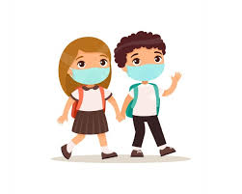

Slide 2
TABLE DE MATIERES
  Dossier 1. - Les Activités de la Routine Quotidienne.
  Dossier 2. - Le corps humain.
Dossier 3. - Les fruits et les légumes.
Dossier 4. - Le marché.
Dossier 5. - Les métiers (Les Professions).
Dossier 6. - Les mois et les saisons de l’année.
Dossier 7. - Les sept jours de la semaine.
Dossier 8. - Les Vêtements et les couleurs.
Dossier 9. - Verbes aller et venir, (les compléments de
lieu introduits par les prépositions à et de).
Dossier 10. - Verbes et conjugaisons au présent de l’indicatif.

Slide 3
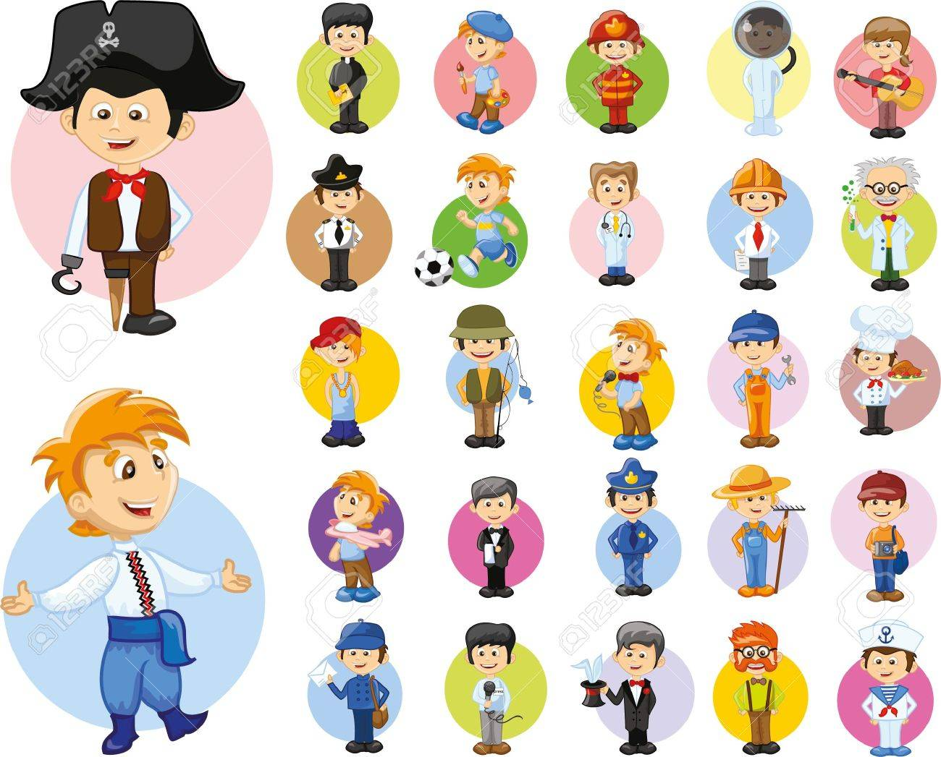
Dossier 5
MÉTIERS ET PROFESSIONS

Slide 4
Dossier 5
PROFESSIONS ET MÉTIERS
Connaître les noms des professions
Utiliser le vocabulaire des métiers.
Savoir dire qui fait quoi…
Respecter chaque profession car
toutes sont importantes dans nos vies.

Slide 5
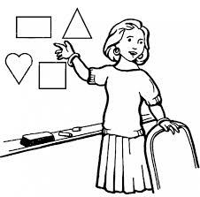
.
PROFESSEUR(E) Madame est une professeure de mathématiques (maths). Elle a dessiné sur le tableau un rectangle, un triangle, un carreau et un petit cœur. Elle est intéressante notre prof de maths. Je l’aime bien.

Slide 6
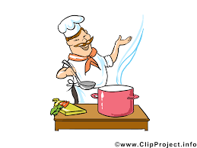
LE CUISINIER
Ce monsieur est un chef de cuisine.
lI s’appelle Jean. Il est cuisinier.
Dans son restaurant on prépare de bons plats.
Nous pouvons goûter des plats traditionnels, mais aussi des plats de la cuisine française et italienne, que j’aime bien

Slide 7
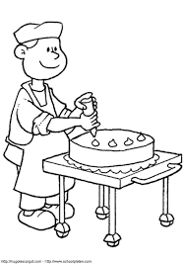
LE PATISSIER Il s’appelle Gérôme. ll est pâtissier. Dans sa pâtisserie il y a toujours du monde J’aime bien y boire un thé et l’accompagner avec une bonne tarte de fruits.

Slide 8
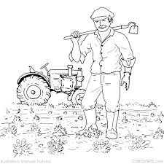
Tout ce que nous mangeons vient de la campagne, le blé pour le pain, les fruits et les légumes, la viande et bien d’autres produits nécessaires. Le laboureur qui laboure la terre, travaille des heures et des heures pendant toute l’année pour nous assurer des produits bio, produits de chez lui.

Slide 9

LE POLICIER L’agent de police est une personne qui maintient l’ordre publique. Il est tout le temps en service pour nous assurer une vie calme sans gangsters et criminels. .

Slide 10
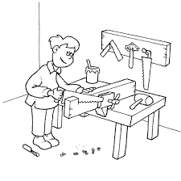
LE MENUISIER Le monsieur que vous voyez sur sur l’image c’est un menuisier. Il travaille avec une scie. Dans son atelier il produit des chaises, des tables etc. Le menuisier répare les meubles de nos maisons mais aussi les bancs, les chaises et les tables de l’ école.

Slide 11
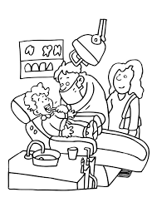
LE DENTISTE Ce monsieur c’est le dentiste. Il soigne mes dents. Il est très gentil. Nous avons un cabinet dentaire à l’école. Le dentiste connait tous les élèves car tous ont été examinés par lui.

Slide 12
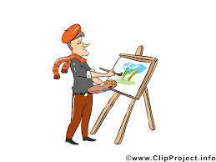
LE PEINTRE Le peintre peint des tableaux. J’aime bien dessiner moi aussi. A l’école nous apprenons à bien colorer des paysages simples et à dessiner, j’adore dessin.

Slide 13
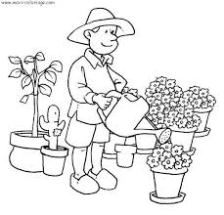
LE JARDINIER Le jardinier est un vieux monsieur. Il soigne les petits arbres et les plantes de notre cour. Il est très gentil. Tous les enfants de l’immeuble le respectent , mais ils respectent à la fois le milieu, notre petit jardin de fleurs.

Slide 14

L ’INGENIEUR Il est ingénieur. Avant il travaillait dans une usine où on produisait des pièces de tracteur. Aujourd’hui il travaille comme garagiste. Il répare les voitures et toute autre véhicule qui est en panne.

Slide 15
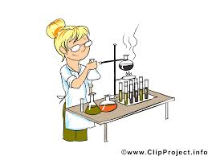
LA CHIMISTE La chimiste est un ingénieur. Elle a fait des études de chimie. Elle travaille dans une fabrique de tissus. Elle donne du couleur à des tissus qui plus tard sont utilisés pour nos vêtements.

Slide 16
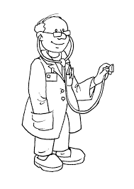
LE DOCTEUR Etre docteur c’est très beau, car tu soignes les autres, tu as l’occasion de sauver la vie des personnes que tu ne connaissais pas avant. Ça c’est super ! Sauver les autres, c’est un grand bonheur. Je veux bien être médecin, docteur moi aussi!

Slide 17
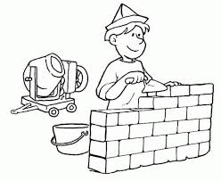
LE MAÇON Le maçon est la personne qui fait les murs, il travaille dans la construction ou comme on dit des fois dans le bâtiment. Son travail est beau mais aussi difficile et dangereux car aujourd’hui les bâtiments sont très hauts et les maçons travaillent dans des hauteurs.

Slide 18
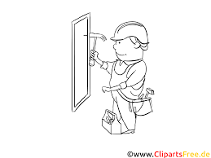
LE BRICOLEUR Le monsieur est un bricoleur. Il fait toute réparation chez lui. Il peut faire l’éléctricien, le menuisier et l‘éléctronicien. Sa famille est très contente de tout ce qu’il fait, avec ses propres mains.

Slide 19
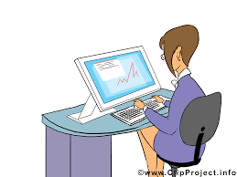
LA SECRETAIRE Cette femme c’est une secrétaire. Elle gère la documentation de l’administration, tous les appels et l’agenda du PDG (Président Directeur Général).

Slide 20
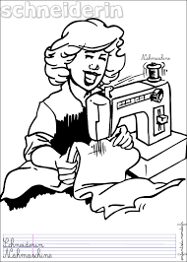
LA COUTURIERE La couturière c’est une amie de ma mère, mais je l’aime bien, moi aussi. Elle fait mes jupes et mes robes elle soigne ma tenue. Elle ne fait pas la haute couture mais je l’adore.

Slide 21
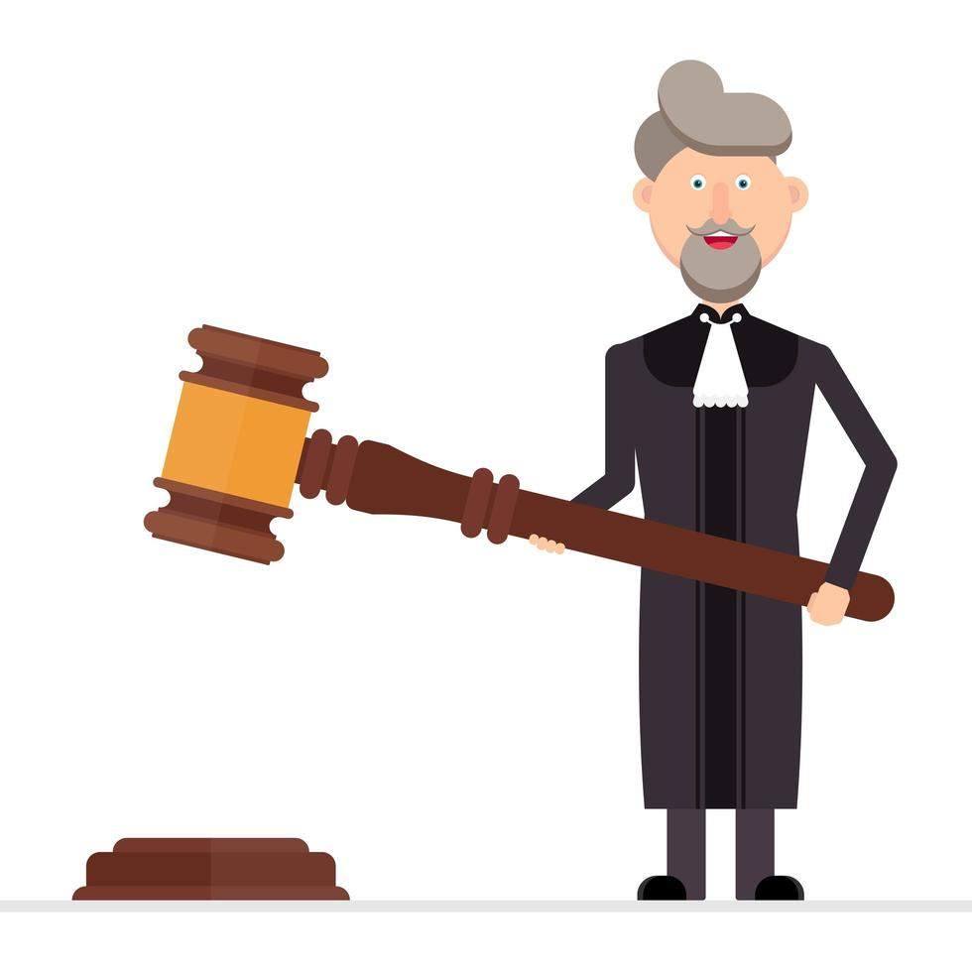
LE JUGE Le juge a fait des études de Droit. Après quelques années de travail dans la justice il peut être admis à l’école de la Magistrature et après devient juge, personne qui fait la justice se basant sur la loi.

Slide 22
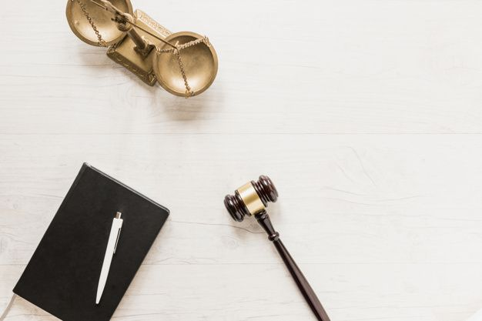
L ’AVOCAT
L’avocat c’est quelqu’un qui
défend l’accusé. Il doit être honnête dans son
métier.
Les professions de l’avocat et du notaire dans plusieurs pays passent de père en fils,
de génération en génération.

Slide 23
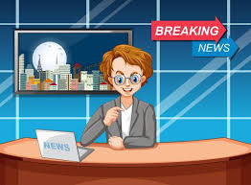
LE/ LA JOURNALISTE Etre journaliste … C’est une si belle et si difficile profession. Le/la journaliste écrit dans un journal ou informe le public sur les actualités à travers un media: presse écrite: journal, bulletin, revue (quotidien/ne, hebdomadaire ou mensuel/le) ou à travers la radio, la télévision. Le/la journaliste est très connu(e) par sa présence et ses opinions.

Slide 24
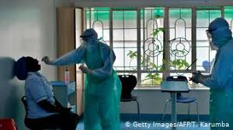
L’INFIRMIER – L’INFIRMIERE C’est une des professions les plus difficiles ces derniers temps, qu’on peut appeler le temps du Covid 19. Ils sont à l’avant-garde de la bataille contre le Covid. Ils sacrifient tout pour aider les malades .

